Slide 1
The semantics of poetry: A distributional reading by Aurélie Herbelot Universuty of Cambridge, UK
Евгения Бельская
Notes:
Aurélie Herbelot - a computational linguist doing research at the border between semantics and AI at the Universitat Pompeu Fabra in Barcelona

Slide 2
Лингвистика – Обычный язык – Поэзия
Поэтический язык ↔ общие правила синтаксиса и семантики
Особая «поэтическая семантика»
Значение поэзии ↔ значение обычного (непоэтич.) языка
*Особая задача лингвистики: работать с языком, когда он используется для творческих целей

Slide 3
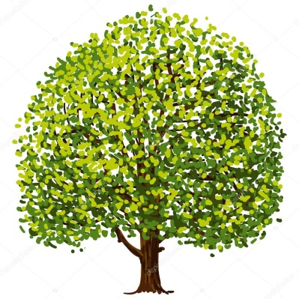
Гипотеза
Поэзия – это форма языка, которая может быть проанализирована лингвистически
Поэтическая семантика использует структуру обычного (непоэтического) языка для создания смыслов
Значение слова

Slide 4
Теория: лингвистический анализ поэтического языка
Синтаксис
Просодия
Поэзия
Семантика
Notes:
Просодия – система фонетических средств

Slide 5
Теория: дистрибутивная семантика
Контекст определяет значение слова (Л.Витгенштейн)
Слова что-либо обозначают в мире (проблема нескольких контекстов)
Word | Star
Extension
Intention | Morning Star | Evening Star
Notes:
Витгенштейн «Философские исследования» 1953
Фредж 1892, Тарски 1944, Монтаг 1974

Slide 6
Практическая часть. Задачи
Создать вычислительную модель значения слова по корпусу непоэтического языка
Применить ее к поэтическому тексту
Выявить, каким образом поэзия основывается на повседневном дискурсе
Материал
8 поэтических текстов 1881-2008 гг.
1 статья из Википедии
1 автоматически составленный текст

Slide 7
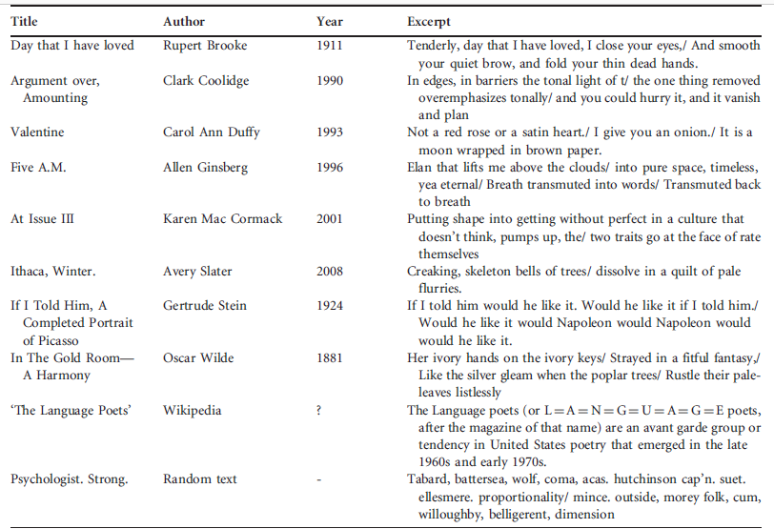

Slide 8
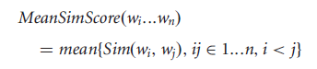
Семантическая связность в поэзии
Связность нескольких слов – это значение их попарного сходства
“the reaches of turning aside” (Coolidge, 1900)

Slide 9
Семантическая связность в поэзии
8 стихотворений + 2 прозаических текста
British National Corpus
Система из 2000 векторов
(семантических пространств)
608 (Второстепенные слова, очень частотные глаголы)
= 1392

Slide 10
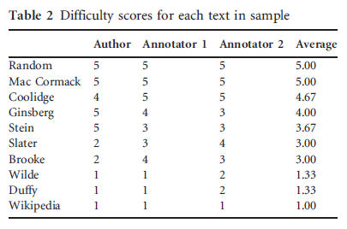
Семантическая связность vs.сложность текста

Slide 11

Семантическая связность vs.сложность текста
Notes:
Выводы:
- Поэзия, созданная человеком, легко отличима от автоматически созданного текста, даже в тех случаях, когда читатель может сомневаться
Значительная разница между фактическим письмом и поэзией
Меньшая связность поэтических текстов: языковое творчество (лингв) и большая метафоричность самого текста
Все стихи вместе сильно разнятся с прозой, тогда как между ними нет большой разницы

Slide 12
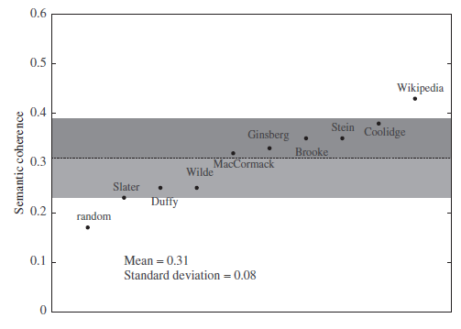
Семантическая связность vs.сложность текста

Slide 13
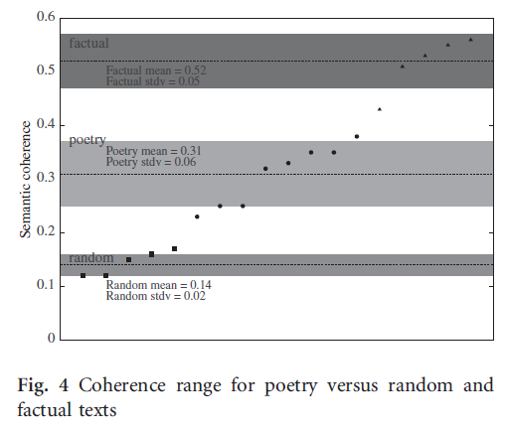
Семантическая связность vs.сложность текста
Notes:
- Предложение Мак Кормака оказывается столь же связным, что и предложение из Вики статьи

Slide 14
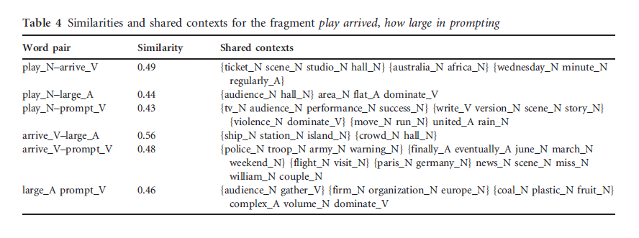
Семантическая связность vs.сложность текста
Семантическая прозрачность – это не фиксированное свойство словосочетания, но, скорее, состояние ума читателя
Notes:
Выделяется несколько тем: искусство и публика, время, новости
Поэт, как носитель языка, имеет доступ к его семантической структуре --- пересматривает привычные словесные дистрибуции, задействуя более широкий контекст
(Смысл поэзии – в разгадке многозначности слов, где измерения дистрибуции слова пересмотрены, чтобы учитывался контекст)

Slide 15
Выводы
Через дистрибутивное понимание значения возможно показать отношение между непоэтическим языком и экстраординарным поэзии
Дистрибутивная модель
показывает разницу между текстом, написанным человеком, и автоматическим текстом
Стабильный уровень семантической ассоциативности среди всех стихотворений, несмотря на их сложность

